Slide 1
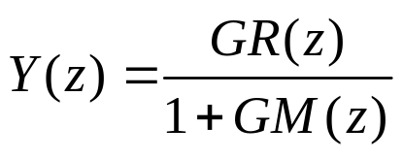






〖例3.11〗设闭环离散系统结构图如图3.9，试证其输出信号的z变换为
证明：由图可知
所以有
取采样信号的z变换，得
即
图3.9 离散系统结构图

